Slide 1


Time Report
How To
giugno 2022

Slide 2
TIME REPORT
Policy
La compilazione del Time Sheet su Paprika deve essere effettuata settimanalmente.
Il Time Sheet deve essere interamente compilato entro l’ultimo giorno lavorativo del mese.
Il totale delle ore da inserire (salvo situazioni di lavoro part-time o presenza di Festività) è pari a:
8h/giorno
40h/settimana
Le giornate di chiusura aziendale (es. venerdì di Pasqua) vanno inserite come ferie (progetto X190028 Assenze_Connexia, Attività Ferie, descrizione Chiusura aziendale)
Le Festività (es. Natale, Ferragosto, ecc.) NON devono essere inserite in quanto importate preventivamente dal sistema.

Slide 3
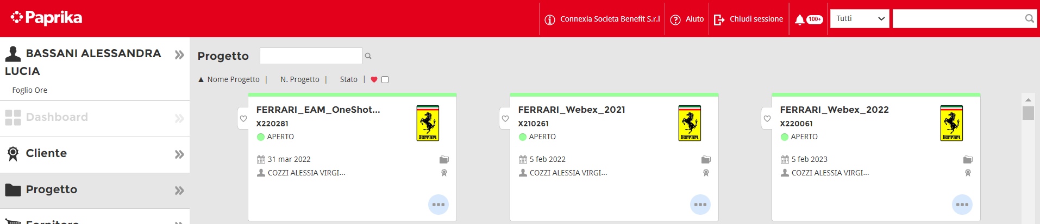
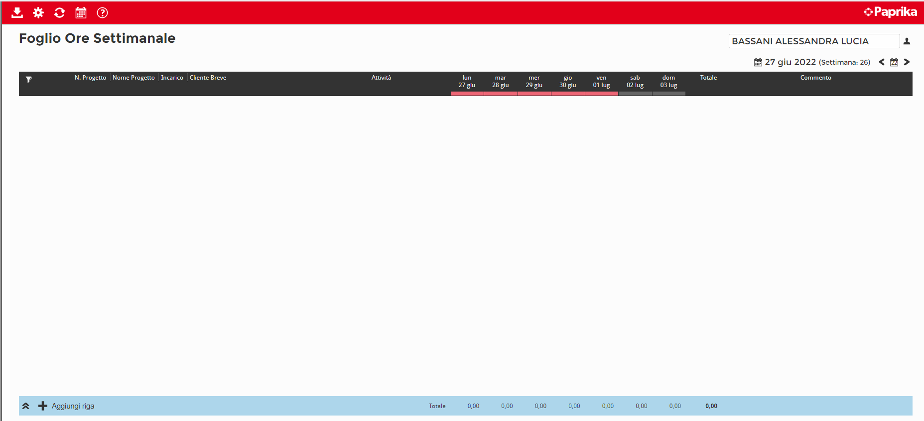
TIME REPORT
How to
Dalla homepage di Paprika selezionare Foglio Ore
Selezionare + Aggiungi riga

Slide 4
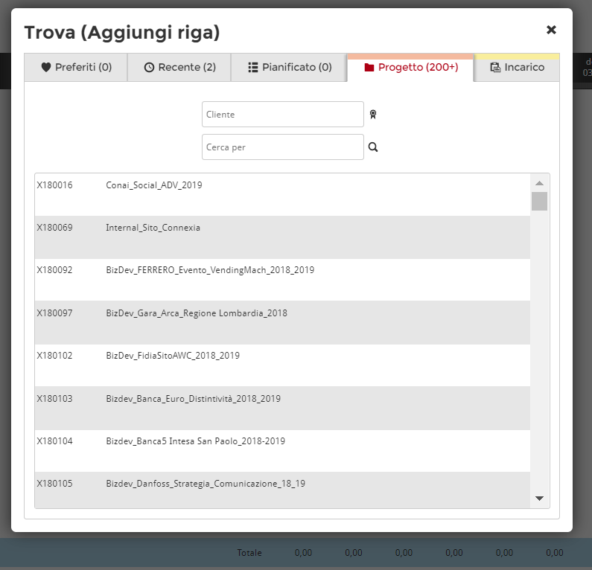
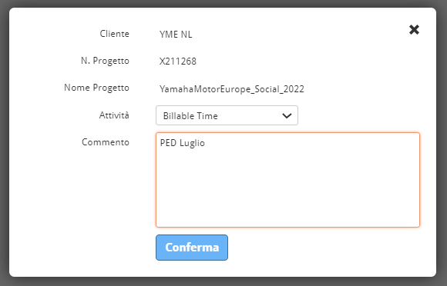
TIME REPORT
Ricercare il progetto di interesse inserendo il nome o il codice progetto, quindi selezionarlo. In alternativa è possibile eseguire la ricerca per cliente.
Selezione progetto
Inserire una breve descrizione delle attività svolte sul progetto e selezionare conferma. Si creerà una riga di progetto in cui inserire il numero di ore.
Per la compilazione del campo Attività si rimanda alle slide successive.

Slide 5
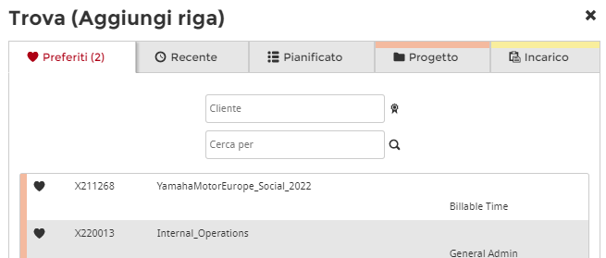
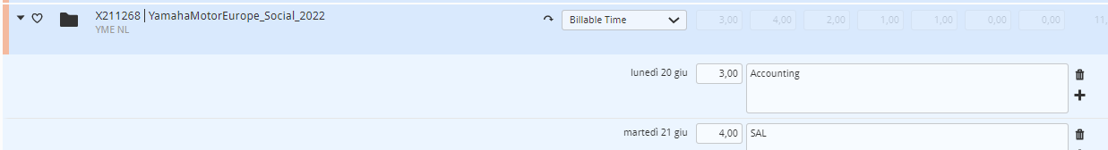
TIME REPORT
Inserimento ore
Per spostarsi di settimana in settimana utilizzare le frecce < > o selezionare il calendario per tornare alla settimana corrente
Sulla stessa riga di progetto inserire le ore lavorate giornalmente sul progetto nella settimana corrente. Il taglio minimo deve essere di 0,5h (30 minuti).
Per modificare la descrizione attività della singola giornata selezionare la freccia accanto al progetto che splitterà la riga nei diversi giorni della settimana.
E’ possibile contrassegnare come Preferiti progetti ricorrenti, selezionando l’icona sulla riga di progetto. I progetti preferiti verranno riportati nell’elenco relativo in fase di selezione del progetto
Per aggiungere altri progetti selezionare + Aggiungi riga a fine pagina.

Slide 6
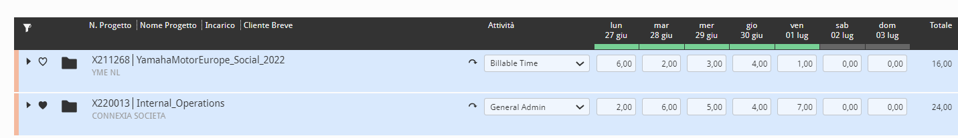
TIME REPORT
Inserimento ore
E’ possibile modificare in blocco tutte le ore inserite su un progetto selezionando per spostarle su un progetto alternativo.
A completamento del totale ore giornaliere (es. 8 per i full time) i giorni da rossi diventeranno verdi .
Come ulteriore check, verificare che il totale ore settimanali sia pari alle ore previste da contratto (es. 40 per i full time)

Slide 7
TIME REPORT
Assenze
PROGETTO: Assenze Connexia
In questo progetto dovranno essere indicati i permessi/ferie/malattie.
Valorizzare il campo Attività selezionando una tra le seguenti voci:
Allattamento Congedo matrimoniale Donazione sangue Ferie Malattia Infortunio Maternità facoltativa Maternità obbligatoria | Permesso elettorale Permesso lutto Permesso disabili a giorni (per i permessi relativi alla L.104) Permesso non retribuito Riduzione orario di lavoro (sostituisce la voce permesso)
Nel campo Commento dovrà essere riportata la stessa voce selezionata
(es. attività Ferie - commento Ferie).

Slide 8
TIME REPORT
Internal time
Le ore di Internal time, ovvero quelle non imputabili a progetti billable e dedicate ad attività interne all’agenzia (es. The Stage, formazione, recruiting, …), andranno caricate sul proprio progetto Internal di riferimento (es. Internal_Account, Internal_Innovation, Internal_Mediahouse, Internal_Pharma, ecc).
Valorizzare il campo Attività selezionando una tra le seguenti voci:
Eventi aziendali
Formazione
General Admin
Recruiting
Riunioni interne
Trouble hours
Nei progetti di tipo Internal non potranno mai essere inserite ore di billable time.
Nel campo Commento esplicitare in maniera sintetica l’attività svolta.

Slide 9
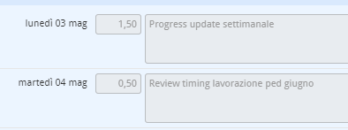







TIME REPORT
Progetti billable e bizdev
La corretta individuazione del progetto billable o bizdev su cui caricare le ore nel timesheet passa da un confronto con la figura dell’Account o del Director.
La compilazione del time report segue le seguenti regole:
PROGETTI BILLABLE - selezionare Billable time
PROGETTI BIZDEV - selezionare Sales Time
Nel campo Commento esplicitare in maniera sintetica l’attività svolta. E’ fondamentale compilare con precisione e attenzione questo campo che ha l’obiettivo di tenere traccia delle attività sul progetto, consentendo analisi e reportistica dello stesso.
X

Slide 10

THANK YOU

